Slide 1
Notes:
OBS: Live Intro

Slide 2
AZ-900 Module 02 : Describe core Azure services
Lucas Humenhuk – Cloud Architect & MCT
Notes:
OBS: Live Presentation

Slide 3
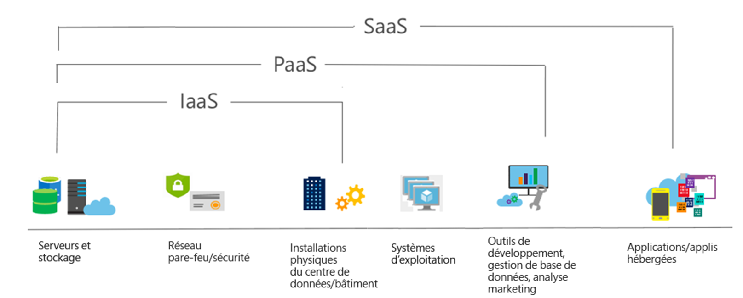
REVIEW MODULE 1
Notes:
OBS: Live Presentation

Slide 4
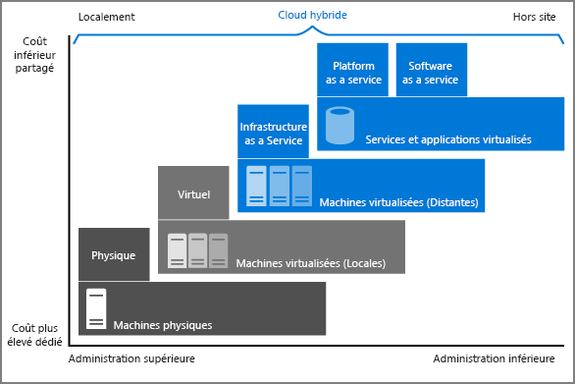
REVIEW MODULE 1
Notes:
OBS: Live Presentation M1

Slide 5
REVIEW MODULE 1
Dépenses d’investissement (CapEx)
Investissement initial dans l’infrastructure physique.
Les coûts des dépenses d’investissement ont une valeur qui diminue au fil du temps.
Dépenses de fonctionnement (OpEx)
Achat de produits et des services selon les besoins, avec paiement à l’utilisation
Facturation immédiate
Notes:
OBS: Live Presentation M2

Slide 6


REVIEW MODULE 1
Azure Functions
Code (C#, Powershell, etc)
Basée sur événement
Azure Logic Apps
Orchestrateur des tâches
Workflow
No code
Notes:
OBS: Live Presentation M2

Slide 7
Préparation pour Exam AZ-900
Domaine AZ-900 | Poids
Description des concepts de cloud | 20 à 25 %
Description des principaux services Azure | 15 à 20 %
Description des solutions principales et des outils de gestion Azure | 10 à 15 %
Description des fonctionnalités de sécurité générale et de sécurité réseau | 10 à 15 %
Description des fonctionnalités d’identité, de gouvernance, de confidentialité et de conformité | 20 à 25 %
Description des contrats de niveau de service et de gestion des coûts Azure | 10 à 15 %
Notes:
OBS: Live Presentation

Slide 8
Objectifs d’apprentissage
Composants architecturaux d’Azure
Régions et zones de disponibilité
Abonnements et groupes de ressources
Principales ressources Azure
Calcul
Réseau
Stockage
Bases de données
Notes:
OBS: Live Presentation M2

Slide 9
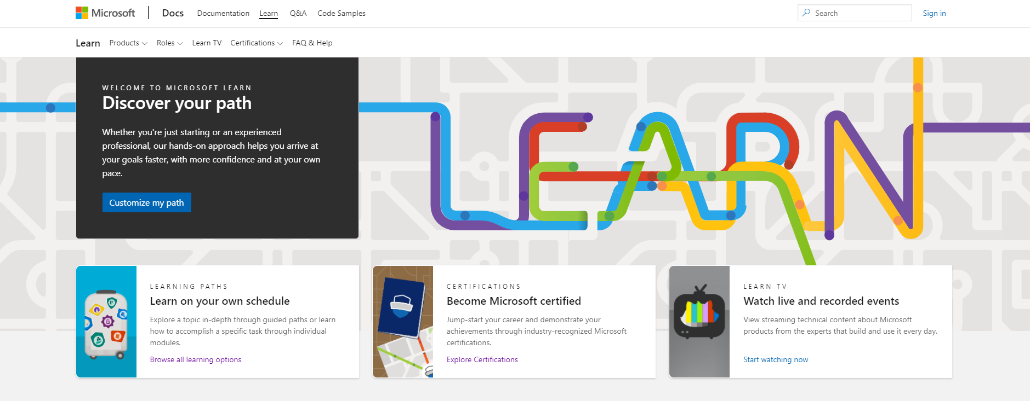
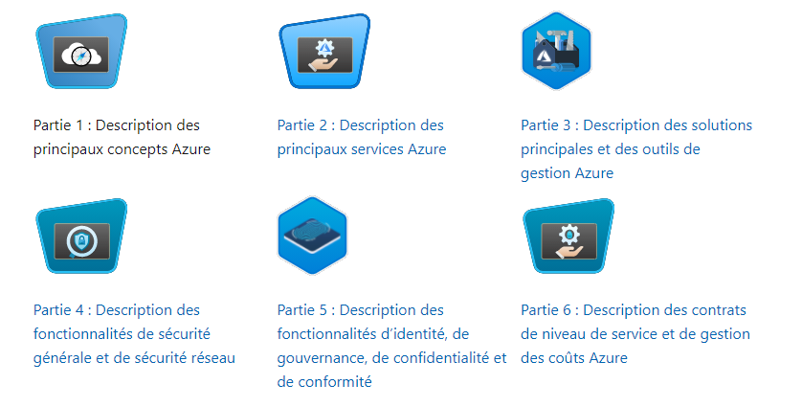
Notes:
OBS: Live Presentation

Slide 10
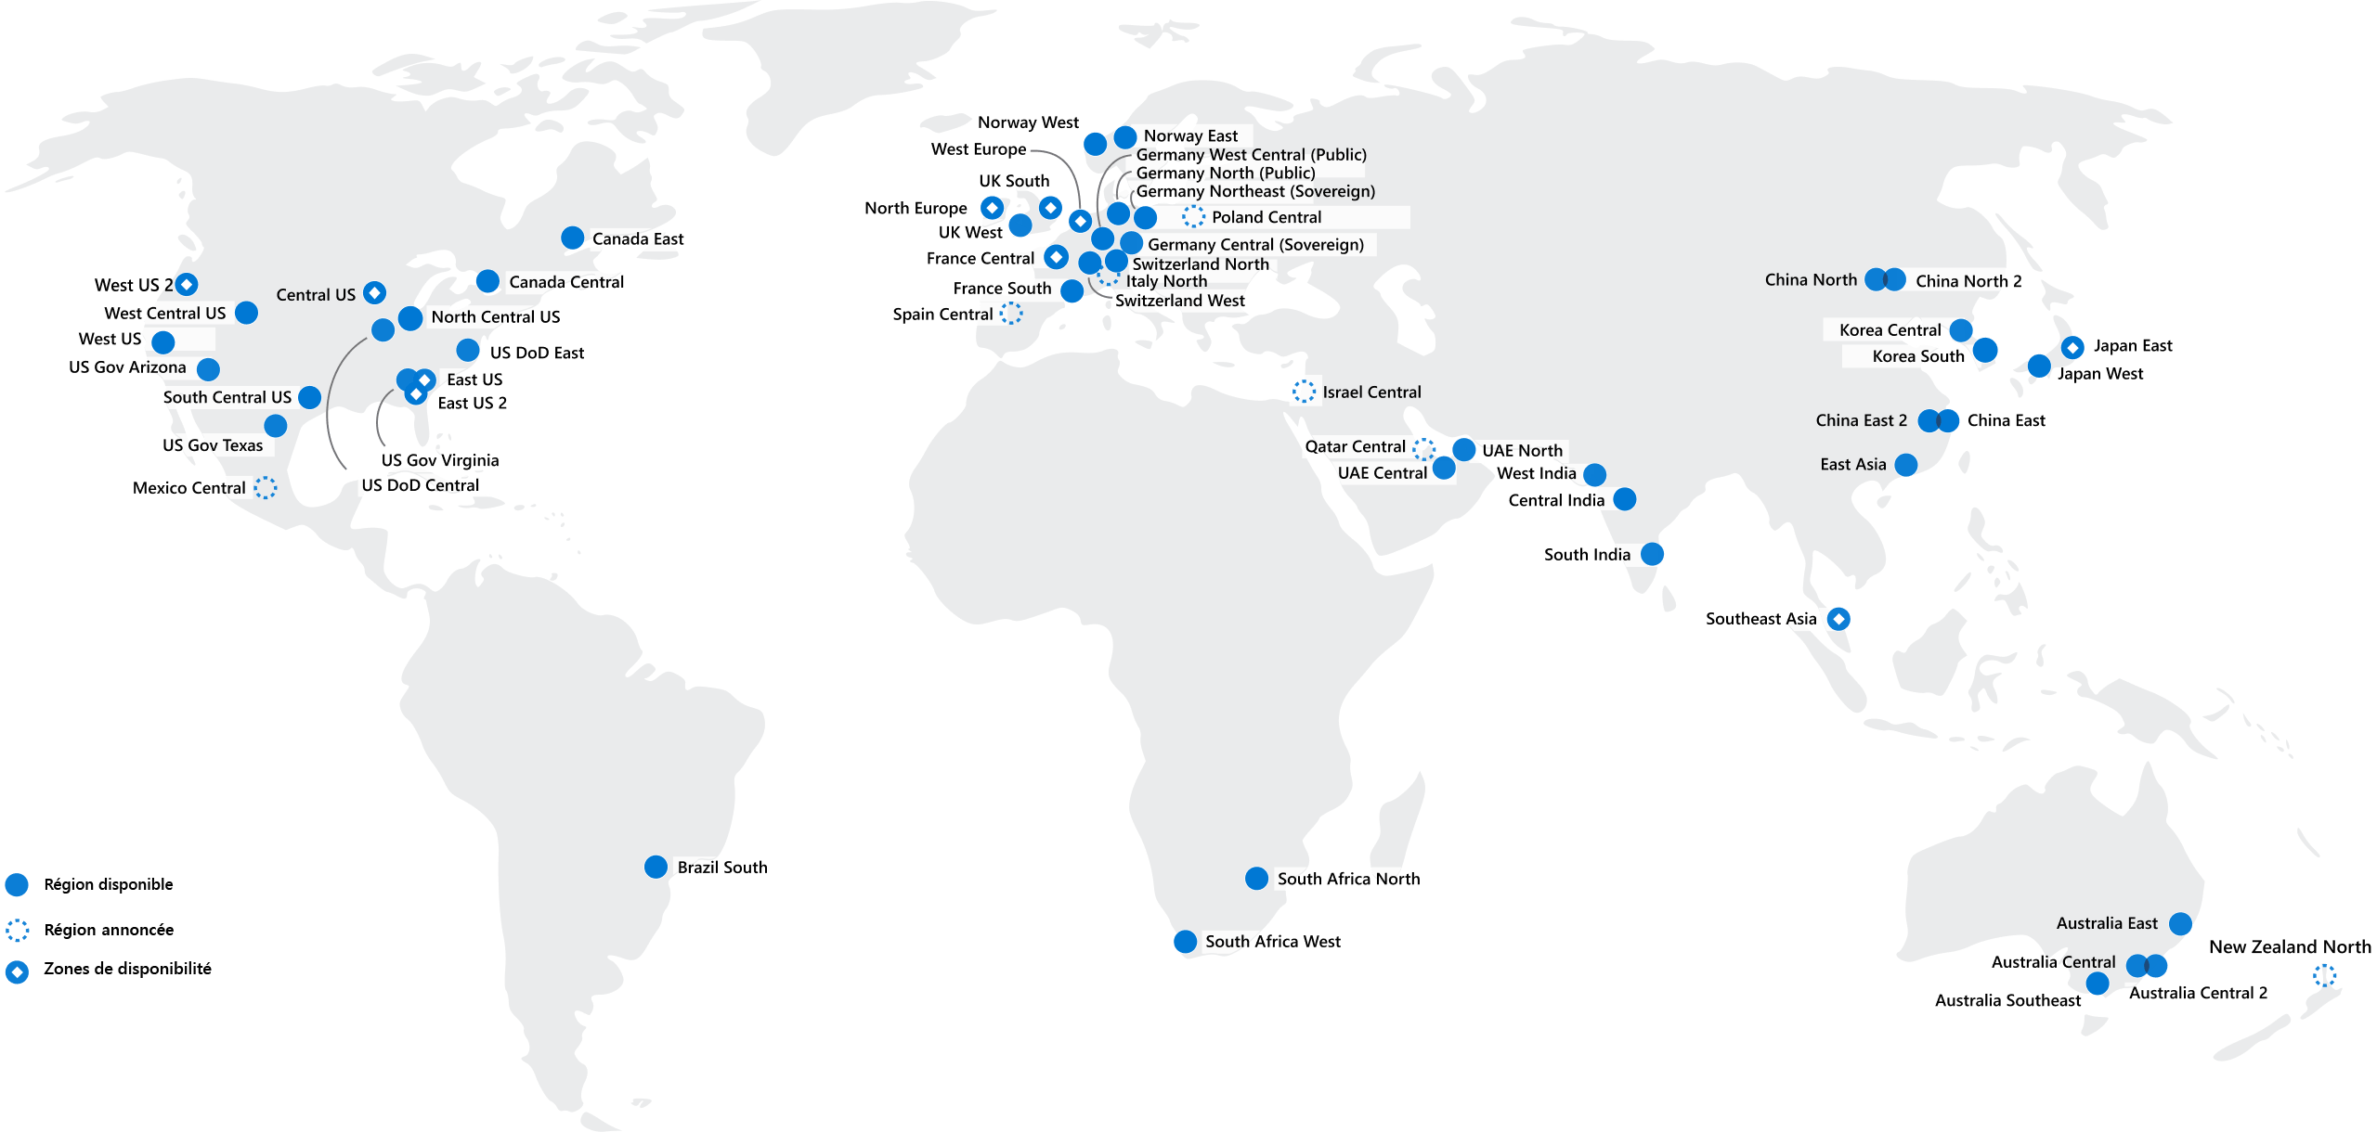
Regions
Notes:
OBS: Live Presentation
+60

Slide 11
Paires régionales
Région
USA Centre Nord
USA Est
USA Ouest 2
USA Est 2
Canada Centre
Europe Nord
Royaume-Uni Ouest
Allemagne Centre
Asie Sud-Est
Chine Est
Japon Est
Australie Sud-Est
Inde Sud
Brésil Sud (primaire)
Région
USA Centre Sud
USA Ouest
USA Centre-Ouest
USA Centre
Canada Est
Europe Ouest
Royaume- Uni Sud
Allemagne Nord-Est
Asie Est
Chine Nord
Japon Ouest
Australie Est
Inde Centre
USA Centre Sud
Notes:
OBS: Live Presentation M2
Distance 480 km
Réplication automatique pour certains services.
Déploiement séquentiel des mises à jour pour minimiser les interruptions.

Slide 12
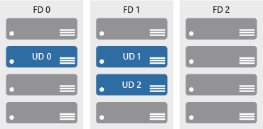

Zones de disponibilité
Région Azure
Zone de disponibilité 1
Zone de disponibilité 2
Zone de disponibilité 3
Notes:
OBS: Live Presentation M2
Chaque centre de données est équipé d’un système indépendant d’alimentation, de climatisation et de réseau.

Slide 13
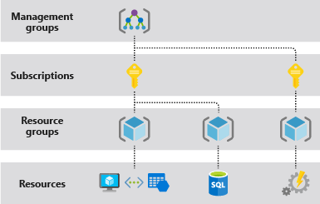
Hiérarchie Azure
Notes:
OBS: Live Presentation
Chaque centre de données est équipé d’un système indépendant d’alimentation, de climatisation et de réseau.

Slide 14

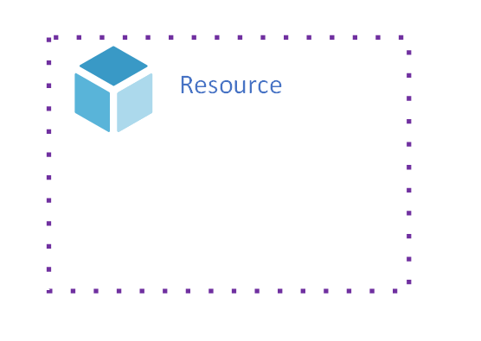



Ressources Azure
Notes:
OBS: Live Presentation

Slide 15
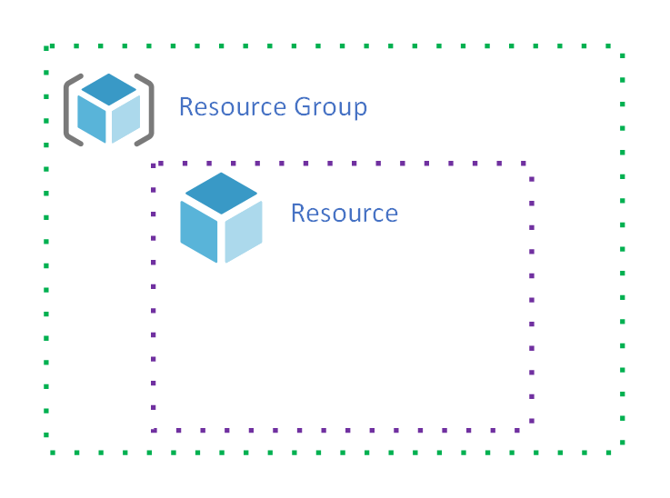
Groupes de ressources
Notes:
OBS: Live Presentation M1
Comment choisir les RGs? LIFE CYCLE -> AUTH

Slide 16
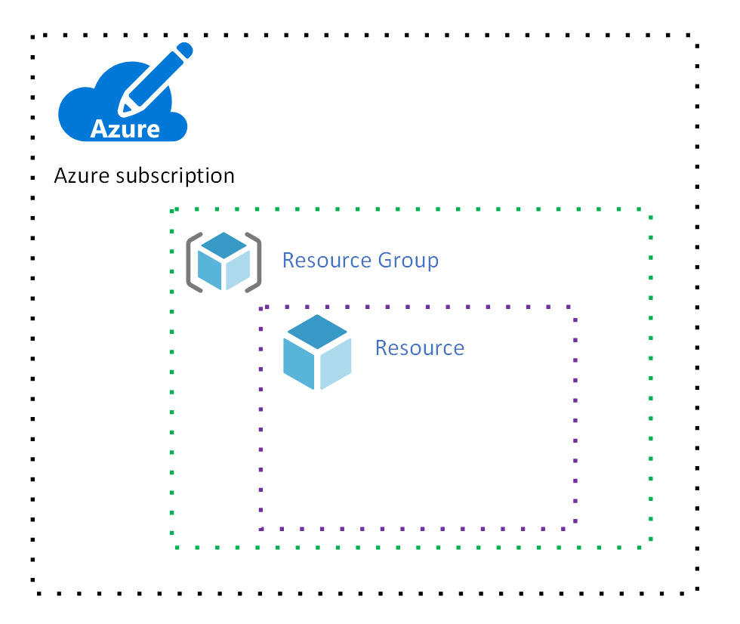
Souscription / Abonnements
Notes:
OBS: Live Presentation M1

Slide 17
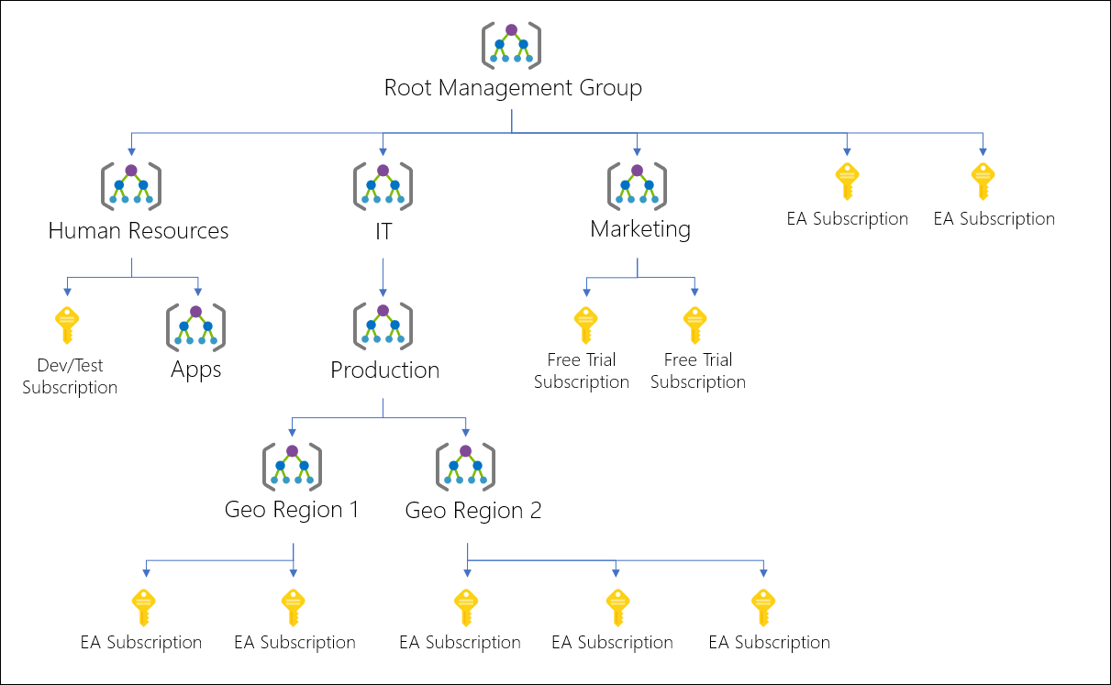
Groupes d’administration
Notes:
OBS: Live Presentation
MAX 10.000 groups
6 levels

Slide 18
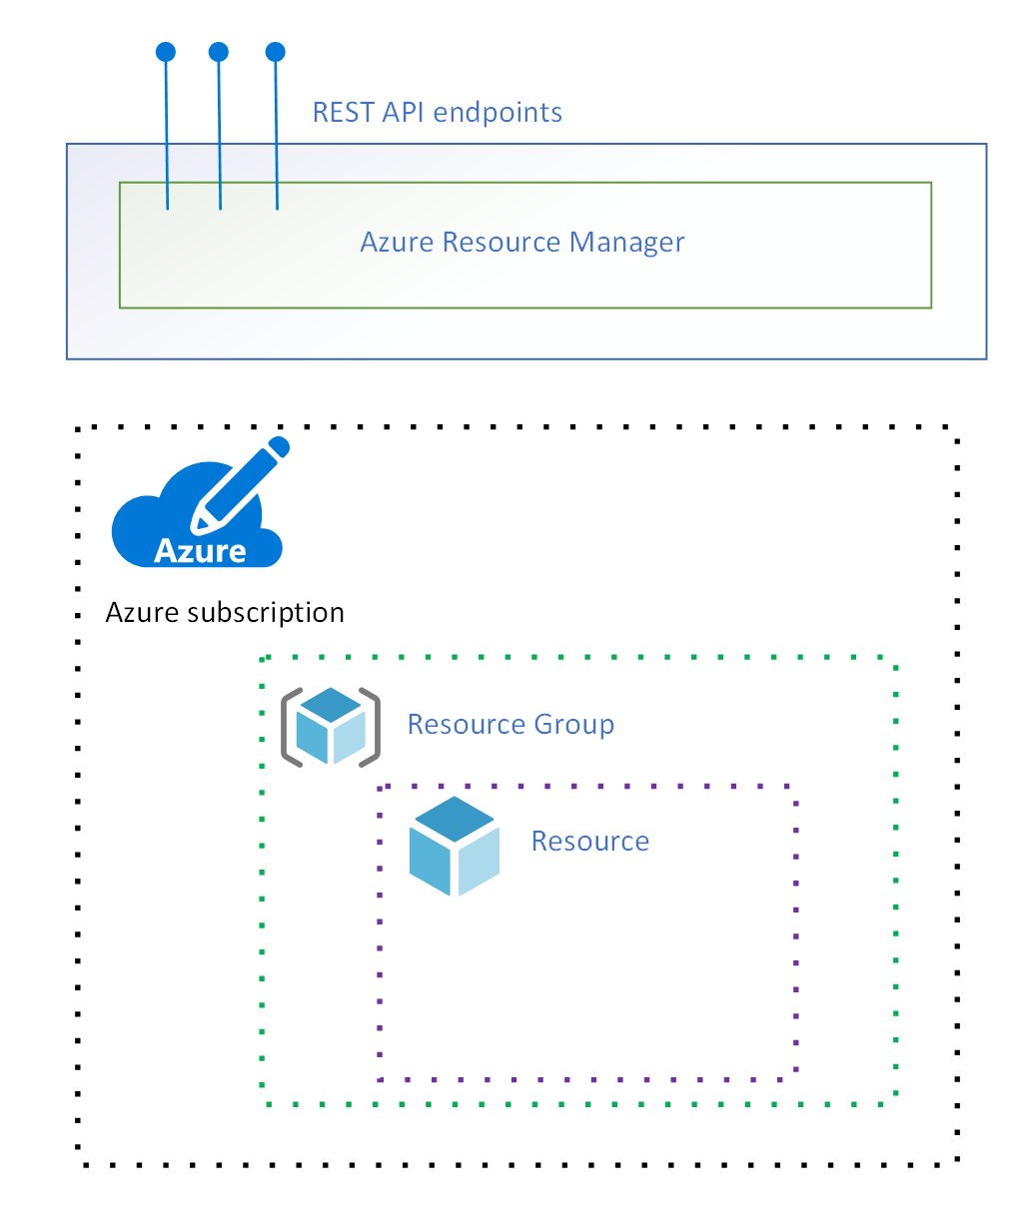
Azure Resource Manager (ARM)
Notes:
OBS: Live Presentation M2

Slide 19
Azure Resource Manager (ARM)
},
"resources": [
{
"type": "Microsoft.Storage/storageAccounts",
"apiVersion": "2018-11-01",
"name": "[variables('storageAccountName')]",
"location": "[parameters('location')]",
"sku": {
"name": "[variables('storageAccountType')]"
},
"kind": "Storage",
"properties": {}
},
Notes:
OBS: Live Presentation M2
IoC

Slide 20
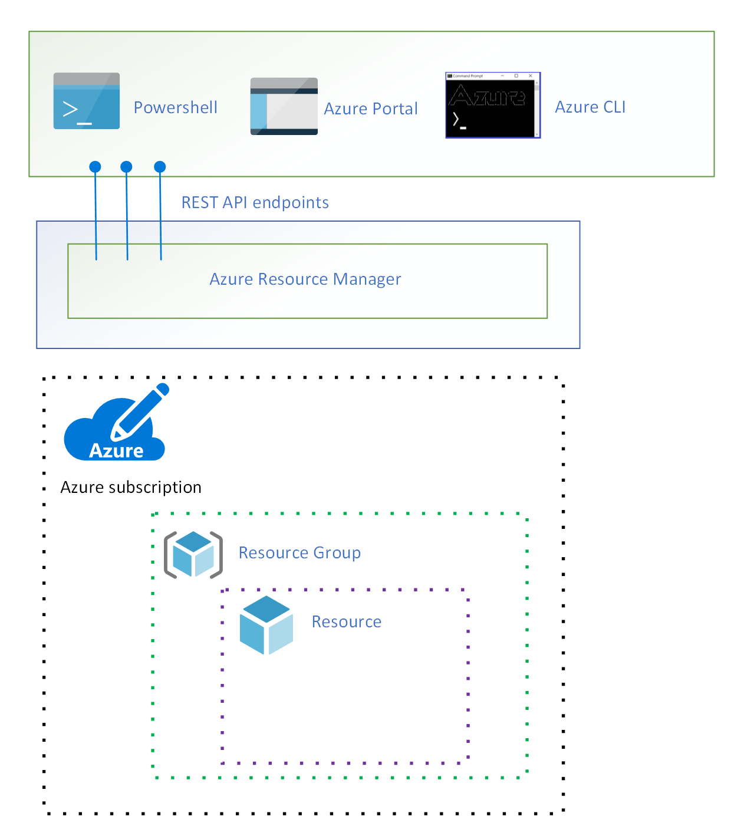
Points d’entrée
Notes:
OBS: Live Presentation M2

Slide 21
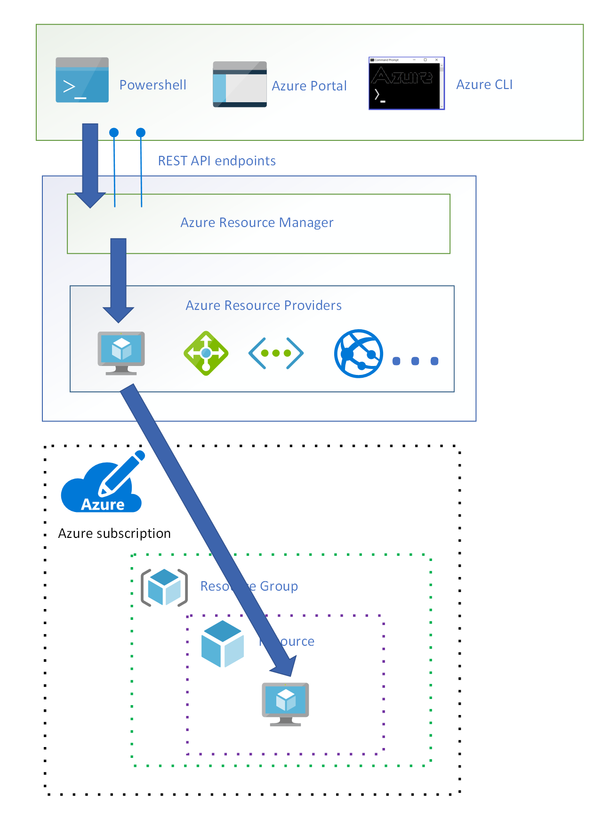
Accès Simple
Notes:
OBS: Live Presentation M2

Slide 22
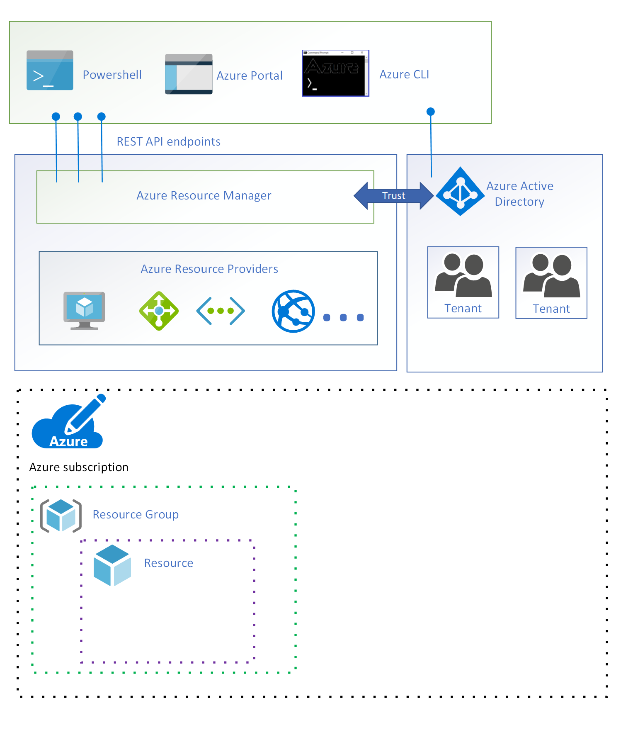
Accès Simple avec identification
Notes:
OBS: Live Presentation M2

Slide 23
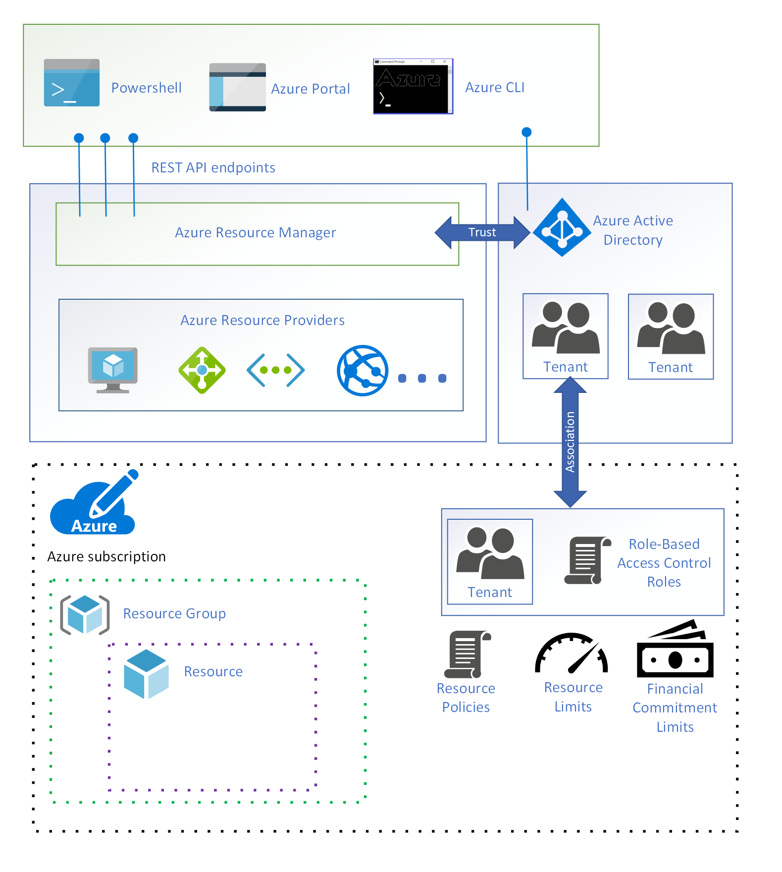
Association de Repertoire
Notes:
OBS: Live Presentation M2

Slide 24

Principaux produits de charge de travail Azure
Notes:
OBS: Live Presentation

Slide 25




Les services de calcul
Machines
virtuelles
App
Services
Container Instances
Azure Kubernetes Services (AKS)
Windows Virtual Desktop
Notes:
OBS: Live Presentation M2
Groupes identiques de machines virtuelles (Availabilty Set)

Slide 26



Les services de réseau
Notes:
OBS: Live Presentation M2

Slide 27


Les services de stockage
Notes:
OBS: Live Presentation M2
Expliquer que c’est du IaaS

Slide 28
Niveaux d’accès au stockage Azure
Chaud | Froid | Archive
Optimisé pour le stockage des données souvent sollicitées. | Optimisé pour le stockage de données rarement sollicitées et stockées pendant au moins 30 jours. | Optimisé pour le stockage de données rarement sollicitées et stockées pendant au moins 180 jours, sous des conditions de latence flexibles.
Notes:
OBS: Live Presentation

Slide 29



Les services de base de données
Notes:
OBS: Live Presentation M2

Slide 30

Azure Marketplace
Notes:
OBS: Live Presentation M2

Slide 31
MERCI!
Notes:
OBS: Live Presentation M2

Slide 32
Q&A
Notes:
OBS: Live Q&A

